Slide 1
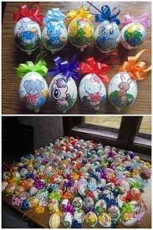
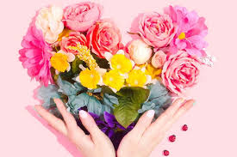
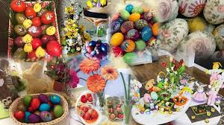
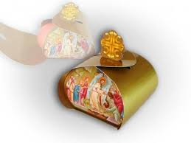
СТИЖУ НАМ ПРАЗНИЦИ
ПСИХОЛОГ ШКОЛЕ: Мирјана Главаш - Филиповић
Педагог школе: анита војиновић

Slide 2
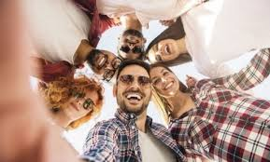
Приближава нам се доба године КАДА СМО НАУЧИЛИ Да славИМО и ДА СЕ окупљаМО. Kако се осећате због тога? Да ли усхићени планирате шта, где, са ким и како да проведете празнике или вам долазак празника представља терет?

Slide 3
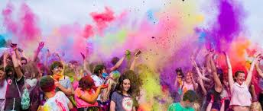
Савремени живот је пун напетости и стреса са недовољно опуштања. У општој трци Да ПОСТИГНЕМО ШТО ВИШЕ изгубио се онај емотивни тон који је бојио некадашња празновања и све се некако свело на форму, најчешће без правог садржаја.

Slide 4
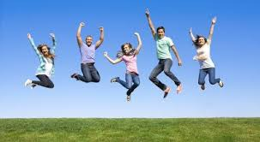
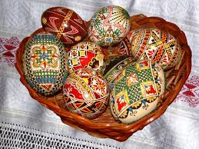
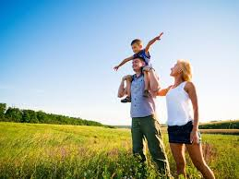
Млади СУ НЕРВОЗНИ, НЕСТРПЉИВИ, ЖЕЛЕ СВЕ САДА И ОДМАХ, а они старији осећају празнину и разочарање, док се са сетом присећају добрих старих времена која су нEкада била.

Slide 5
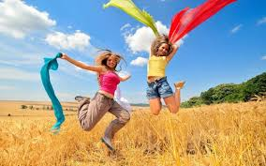
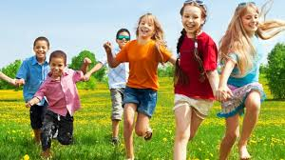
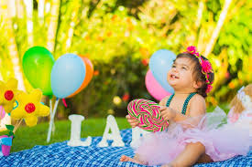
ДОБРО ИЛИ ЛОШЕ, ОВО НАМ ЈЕ ЈЕДИНО ВРЕМЕ КОЈЕ ИМАМО И ЗАТО ГА ТРЕБА МАКСИМАЛНО ИСКОРИСТИТИ!!!
ПРАЗНИЦИ СУ ИДЕАЛНО ВРЕМЕ ЗА ДРУЖЕЊЕ И ОПУШТАЊЕ, ЗАТО ВРАТИТЕ ЧАРОЛИЈУ ПРАЗНИКА У СВОЈ ЖИВОТ!!!

Slide 6
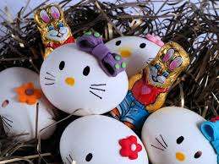
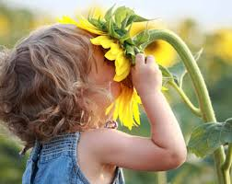
Мислите на позитиван начин о предстојећим слављима!!!
Украсите свој простор ВАСКРшњим украсима.
Осмислите начине којима можете да обрадујете драге људе, али и себе, не заборављајући да су ситнице оно што живот чини лепшим.

Slide 7
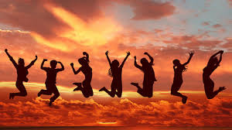
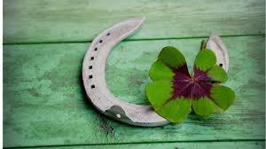
ЗА МНОГЕ СУ ПРАЗНИЦИ ПРИЛИКА ЗА ДРУЖЕЊЕ СА ПОРОДИЦОМ И ПРИЈАТЕЉИМА.
МЕЂУТИМ, ПРАЗНИЦИ МОГУ БИТИ И ВРЕМЕ ВЕЛИКЕ УСАМЉЕНОСТИ.

Slide 8
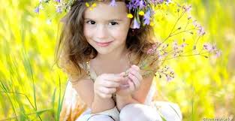
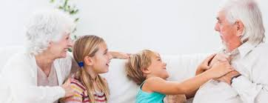
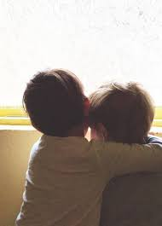
Зато се макар у време празника сетите свих вама драгих људи, па и оних које дуго нисте видели.

Slide 9
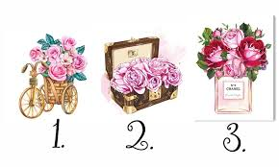
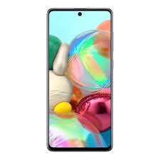
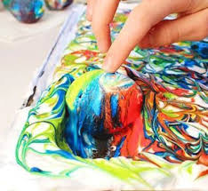
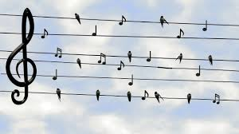
Искористите празнична честитања па свима пошаљите честитку или их назовите телефоном. Лепа реч и ситна пажња свакоме пријају, а чинећи добро и ви ћете бити много срећнији и задовољнији.

Slide 10
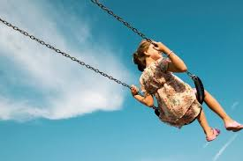
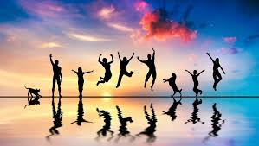
УЖИВАЈТЕ☺ ☺ ☺

